Slide 1

L’intérêt légitime dans le traitement des données personnelles
Maud Gellée & Arsène Lapostolet

Slide 2
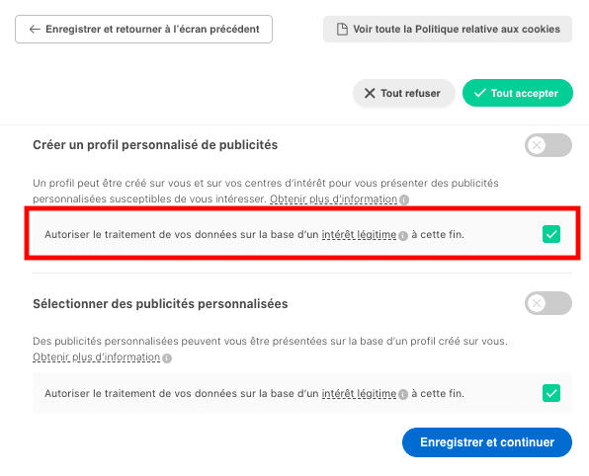
Introduction

Slide 3

Notion de données personnelles
Historique du droit
Loi du 6 Janvier 1978 « Informatique et libertés »
Loi du 6 août 2004 relative à la protection des personnes physiques à l'égard des traitements de données à caractère personnel
Loi du 7 octobre 2016 « Pour une République Numérique »
Règlement Général pour la protection des données en 2018

Slide 4

Notion de données personnelles
Définition
Une donnée à caractère personnelle est toute information en relation avec une personne physique directement identifiable.
Permet d’identifier directement ou indirectement

Slide 5

Notion de données personnelles
Exemples
Nom, prénom, date de naissance
Adresse et numéro de téléphone
Numéro de sécurité sociale, de cartes de paiement, d'immatriculation
Photo, empreinte digitale, ADN
/!\ Adresse IP fait débat

Slide 6

Traitement des données personnelles
Définition
Article 4 du RGPD
Opération exécutée sur des données personnelles

Slide 7


Traitement des données personnelles
Qualification du support
Support électronique
Support papier également !

Slide 8

Traitement des données personnelles
Notion de finalité
Le traitement doit :
  Être justifié
  Avoir un objectif
  Avoir une finalité
Devoir d’information !

Slide 9

Intérêt Légitime ce que c'est
Bases légales du RGPD relative au traitement de données :
  le consentement
  le contrat
  l’obligation légale
  la mission d’intérêt public
  la sauvegarde des intérêts vitaux
  l’intérêt légitime
Définition : le traitement est nécessaire à la poursuite d’intérêts légitimes de l’organisme qui traite les données ou d’un tiers, dans le strict respect des droits et intérêts des personnes dont les données sont traitées

Slide 10

Intérêt Légitime
Qui
Tout organisme privé qui ne porte pas atteinte aux droits et intérêts des personnes concernées
Ne concerne pas les autorités publiques lors de l'execution de leurs missions

Slide 11

Intérêt Légitime
Conditions
L'intérêt doit être clairement légitime
Le traitement est nécessaire, et cette nécessité doit être prouvée légalement
  Condition floue qui peut être abusée
le traitement ne doit pas porter atteinte à la vie privée des personnes concernées, et ne doit pas aller à l'encontre de leurs attentes raisonnables.
  le traitement ne doit pas surprendre les personnes dont les données sont traitées

Slide 12

Intérêt Légitime
Comment
Pour fournir une preuve légale :
  Suivre la méthodologie du CNIL pour savoir si l'intérêt est légitime ou non
    Identification du caractère légitime en vérifiant le caractère nécessaire du traitement pour atteindre cet objectif.
    Evaluation des atteintes aux droits et libertés des personnes et prises en compte de leurs attentes raisonnables.
    Vérifier l'équilibre entre les deux points et envisager des mesures additionnelles
  Penser à documenter la démarche pour la fournir en cas de contrôle

Slide 13
Conclusion
Une définition nécessaire mais pas suffisante

Slide 14
Source
Legifrance :
  https://www.legifrance.gouv.fr/loda/id/JORFTEXT000000886460/
  https://www.legifrance.gouv.fr/jorf/id/JORFTEXT000033202746/
  https://www.legifrance.gouv.fr/jorf/id/JORFTEXT000000441676
CNIL :
  https://www.cnil.fr/fr/reglement-europeen-protection-donnees
  https://www.cnil.fr/fr/reglement-europeen-protection-donnees/chapitre2#Article6
  https://www.cnil.fr/fr/reglement-europeen-protection-donnees/chapitre1#Article4

